Slide 1
第7章 频域分析法
7.1 引言
7.2 频率特性基本概念
7.3 频率特性的表示方法
7.4 系统开环频率特性作图
7.5 频率响应分析
7.6 MATLAB在频率法中的应用
7.7 频率法的稳定性分析
7.8 综合实例及MATLAB/SIMULINK应用
习题

Slide 2
内容提要
控制系统的频率特性反映的是系统对正弦输入信号的响应性能。频域分析法是一种图解分析法，它依据系统频率特性对系统的性能（如稳定性、快速性和准确性）进行分析。
频域分析法的突出优点是可以通过试验直接求得频率特性来分析系统的品质，应用频率特性分析系统可以得出定性和定量的结论，并具有明显的物理含义。
通过本章，读者对频率特性的基本概念能有一个比较全面的认识，并学会运用开环频率特性和相应的MATLAB工具对系统性能进行频域分析。

Slide 3
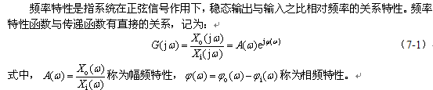
7.2 频率特性基本概念
频域法的主要特点可归纳如下：
（1）适用于各环节、开环和闭环系统的性能分析。
（2）频率特性有明确的物理意义。
（3）频域性能指标和时域性能指标有确定的对应关系。
（4）频域设计可兼顾动态响应和噪声抑制两方面的要求。
（5）在校正方法中，频域分析法校正最为方便。
（6）频域法不能全面分析非线性系统。

Slide 4
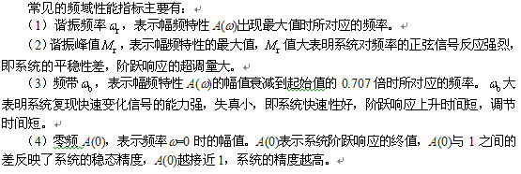
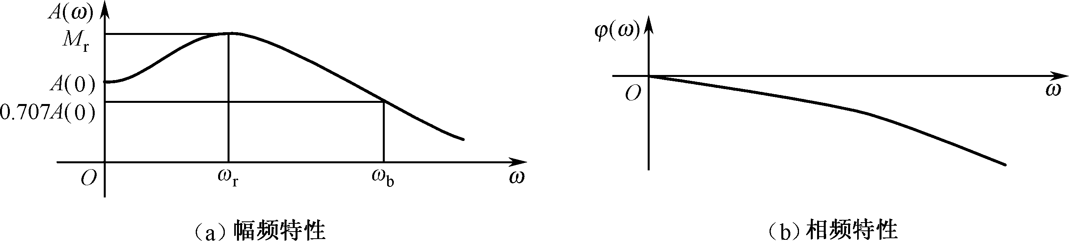
7.2.3 频域性能指标

Slide 5
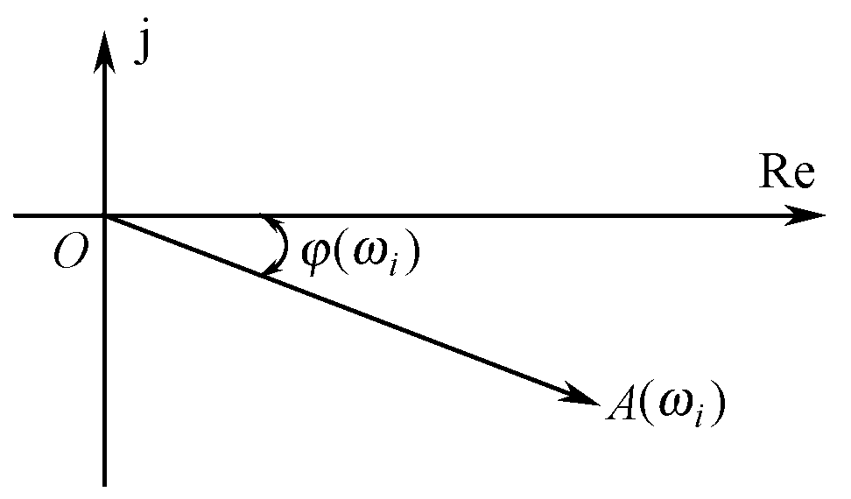
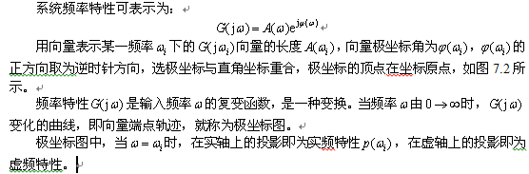
7.3 频率特性的表示方法
频域法作为一种图解分析方法，采用图形化的工具来对系统进行分析。频率特性曲线包括三种常用形式：极坐标图（又称乃奎斯特图、乃氏图或Nyquist图）、对数坐标图（又称对数频率特性曲线或Bode图）、对数幅相图（又称对数幅相频率特性曲线或Nichols图）
极坐标图（Nyquist图）

Slide 6
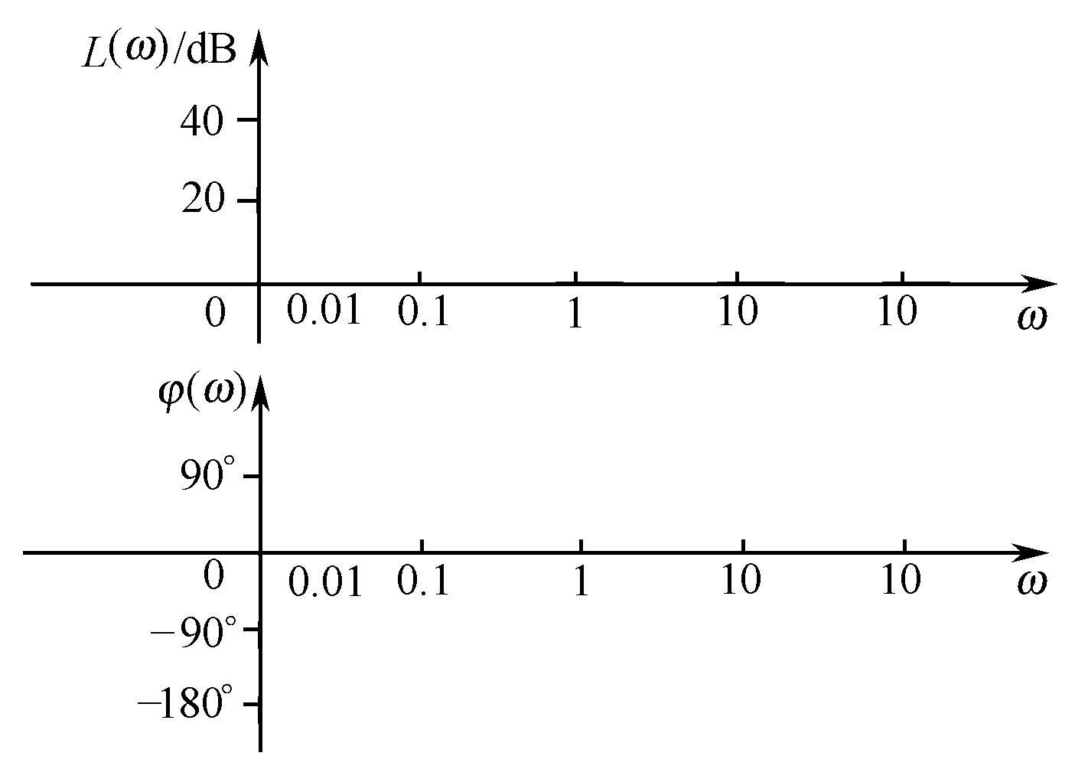
7.3.2 对数坐标图（Bode图）
Bode图的优点可概括如下：
（1）将幅值相乘化为对数相加运算，大大简化了系统频率特性的绘制工作。
（2）由于横轴采用了对数分度，缩小了比例尺，从而扩大了频率视野，可以在较大的频段范围内表示系统频率特性。在一张Bode图上，既画出了频率特性的中、高频段，又能清楚地画出其低频段，在分析和设计系统时，低频段特性也是非常重要的。
（3）可以绘制渐近的对数幅频特性；也可以制作标准样板，画出精确的对数频率特性。
对数幅相图（Nichols图）

Slide 7
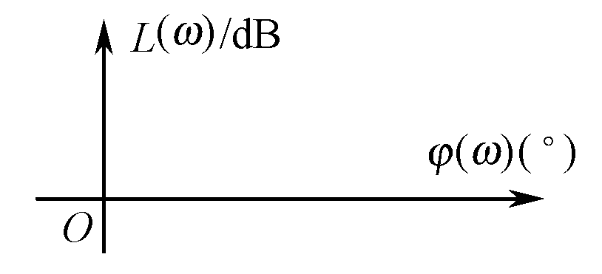
7.3.3 对数幅相图（Nichols图）
对数幅相图也称Nichols图，它是将对数幅频特性和相频特性两张图在角频率为参变量的情况下合成为一张图。
对数幅相坐标系

Slide 8
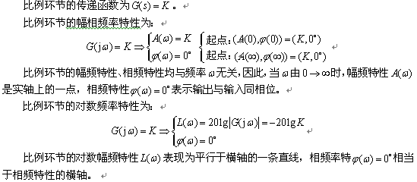
7.3.4 典型环节的频率特性
1、比例环节

Slide 9
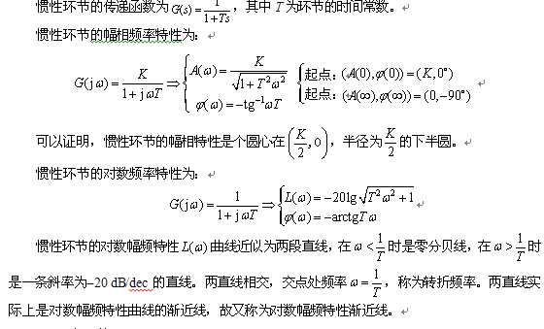
7.3.4 典型环节的频率特性（续）
2．惯性环节

Slide 10
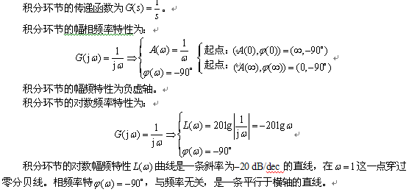
7.3.4 典型环节的频率特性（续）
3．积分环节

Slide 11
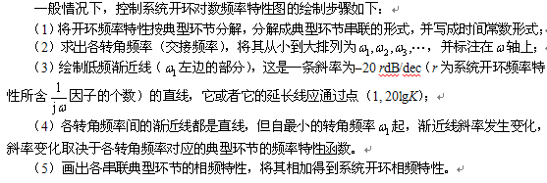
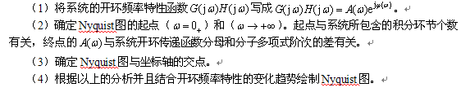
7.4 系统开环频率特性作图

Slide 12
7.3.4 典型环节的频率特性（续）
2．惯性环节

Slide 13
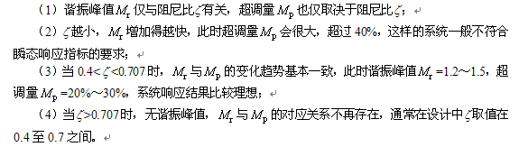
7.5 频率响应分析
由开环频率特性来研究系统的时域响应暂态性能，通常有两个：
（1）相角裕量 ，它反映系统的相对稳定性；它是在频域内描述系统稳定程度的指标，而系统的稳定程度直接影响时域指标超调量 和调节时间 ， 与 和 存在内在联系。
（2）截止频率 ，它反映系统的快速性。 是 所对应的角频率，或对数幅频特性图上 穿越0分贝线的斜率。

Slide 14
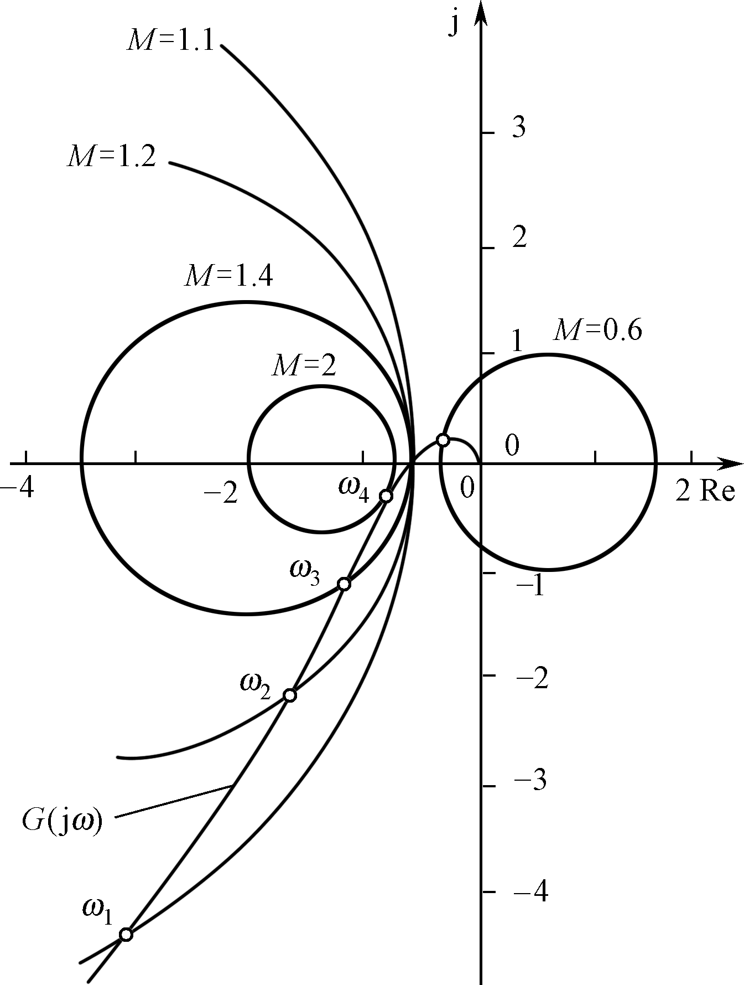
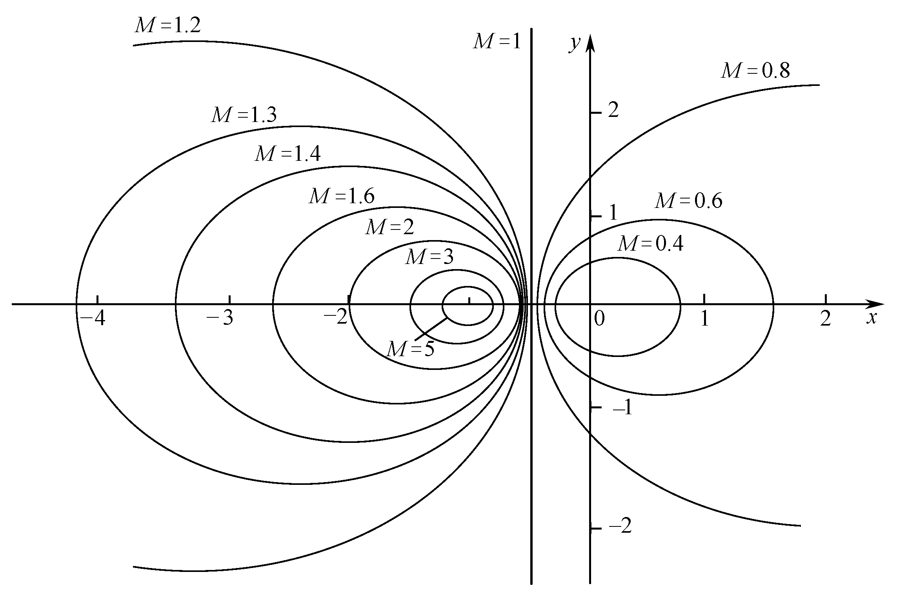
闭环系统的等M圆
等M圆轨迹
等M圆和系统开环幅相频率特性

Slide 15
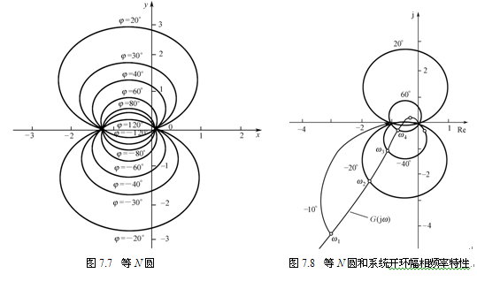
闭环系统的等N圆

Slide 16
7.6 MATLAB在频率法中的应用
MATLAB提供了多种求取并绘制频率响应曲线的函数，如Nyquist曲线绘制函数nyquist( )、Bode图绘制函数bode( )和Nichols曲线绘制函数nichols( )等。
1．Nyquist曲线绘制函数nyquist( )
2．Bode图绘制函数bode( )
3．Nichols曲线绘制函数nichols( )
4．绘制等M圆和等N圆的函数ngrid ( )

Slide 17
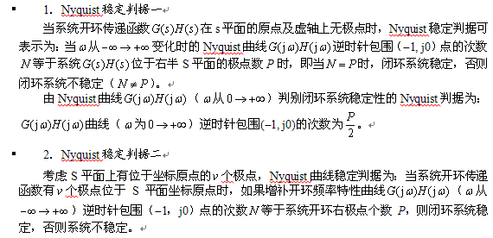
7.7 频率法的稳定性分析
Nyquist稳定判据

Slide 18
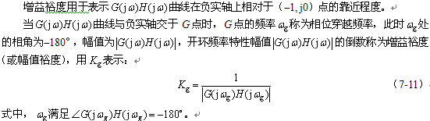
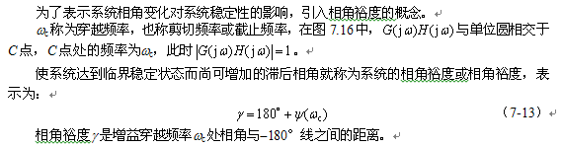
7.7.2 稳定裕度
系统的相对稳定性用Nyquist曲线相对点（−1, j0）的靠近程度来度量，定量表示为增益裕度和相角裕度。

Slide 19
7.7.3 MATLAB在稳定性分析中的应用
margin函数可以从频率响应数据中计算出幅值裕度、相角裕度以及对应的频率。幅值裕度和相角裕度是针对开环SISO系统而言的，它指出了系统在闭环时的相对稳定性。当不带输出变量引用时，margin可在当前图形窗口中绘出带有裕量及相应频率显示的Bode图，其中的幅值裕度以分贝为单位。
MATLAB 6.0以上版本还提供了计算系统稳定裕度的函数allmargin，其调用法则如下。
s=allmargin(sys)：计算幅值裕度、相角裕度以及对应的频率。幅值裕度和相角裕度是针对开环SISO系统而言，输出s是一个结构体，它包括幅值裕度、相角裕度以及对应的频率、时滞增益裕度。

